Slide 1
Tecnologias Emergentes
Linguagens de Programação

Slide 2
Visão Geral
Persistência de Dados
Framework
Linguagem de Programação

Slide 3
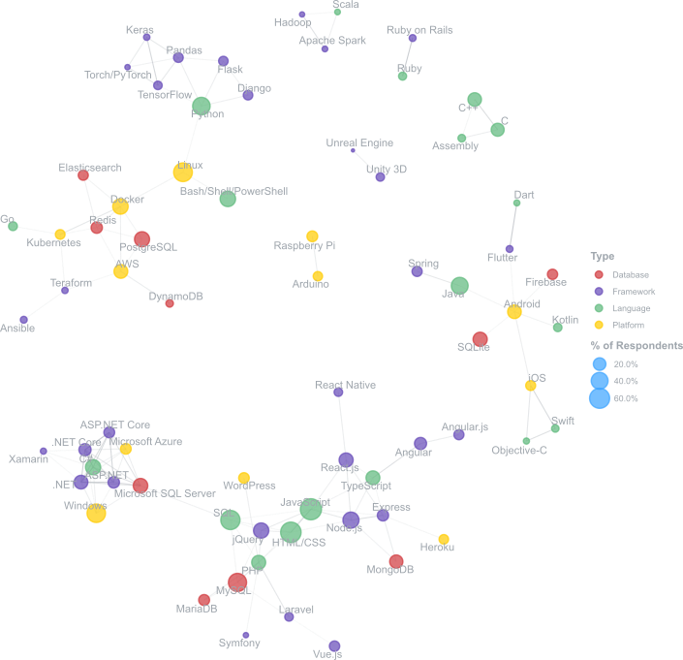
Conexão entre as tecnologias (2020)

Slide 4
Linguagens de Programação
Paradigma
Propósito
Plataforma de Destino
Plataforma de Desenvolvimento

Slide 5
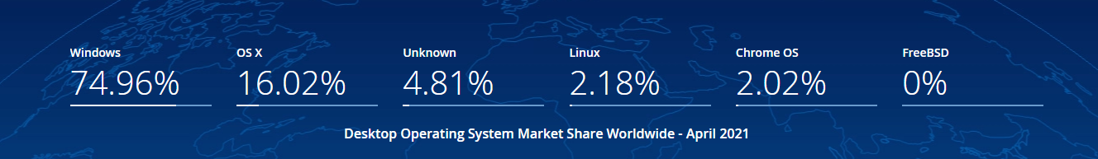
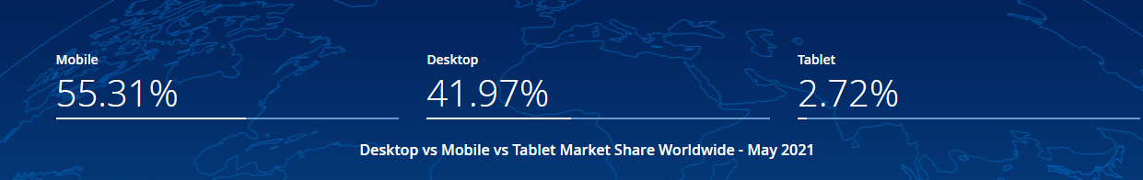
Plataformas e SO de Destino
Desktop
Linux
Windows
Mac
Mobile
Android
iOS
https://gs.statcounter.com/os-market-share
https://gs.statcounter.com/platform-market-share/desktop-mobile-tablet

Slide 6
Linguagens de Programação
Programming Languages Definition
https://www.tiobe.com/tiobe-index/

Slide 7
Linguagens de Programação
Tipagem | Descrição |  | Exemplo
Fraca | Tipo da variável muda dinamicamente conforme a situação |  | PHP
Forte | Tipo da variável, uma vez atribuído, se mantém o mesmo até ser descartada da memória |  | C
Dinâmica | Tipo da variável é definido em tempo de execução. |  | Python
Estática | Tipo da variável é definido em tempo de compilação |  | Java

Slide 8
Linguagens de Programação
Grau de Abstração
Baixo nível
Associada à arquitetura do computador (Linguagem de Máquina)
Símbolos são uma representação direta do código de máquina
Médio nível (?)
Símbolos que são um representação direta do código de máquina, mas também símbolos complexos que são convertidos por um compilador
Alto nível
Símbolos mais complexos, inteligível pelo ser humano e não-executável diretamente pela máquina

Slide 9
Paradigmas de Programação
Estilo de programação
Uma maneira para solucionar um problema
Funcionalidades de uma linguagem

Slide 10
Paradigmas de Programação
Principais paradigmas:
Imperativo
Procedural: Fortran
Estruturado: C
Orientação a objetos: Java
Declarativos
Funcional: Lisp
Lógico: Prolog

Slide 11
Referências
1.1 Linguagem C
Linguagem de programação – Wikipédia, a enciclopédia livre
Uma visão muito breve sobre o paradigma funcional | by sergio costa

